Slide 1
Физкультурно-оздоровительная работа в детском саду
Система двигательной деятельности детей в ДОУ

Slide 2
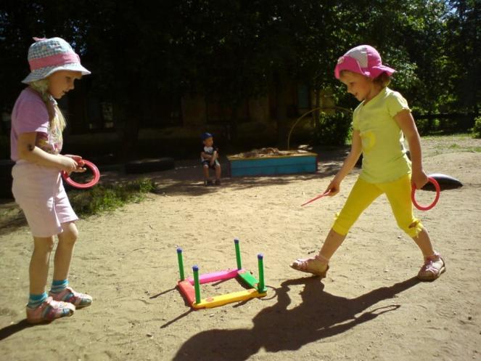
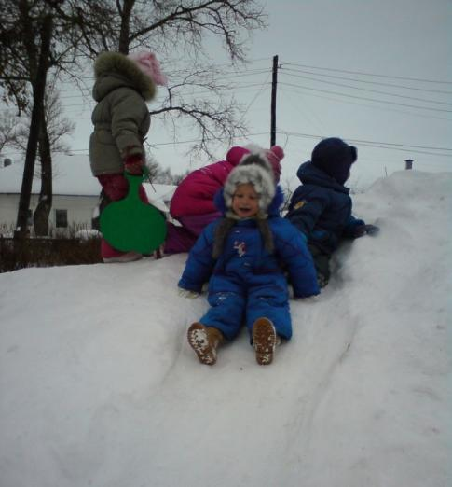
Движение – кладовая жизни
Плутарх

Slide 3
Система двигательной деятельности детей в ДОУ включает:
Физкультурные занятия в помещении и на свежем воздухе;
Утреннюю гимнастику;
Музыкальные занятия;
Двигательную активность на прогулке;
Подвижные игры
Динамические паузы на занятиях
Гимнастику после дневного сна
Физкультурные досуги, забавы, игры
Прием детей на улице в теплое время года
Игры, хороводы, игровые упражнения.

Slide 4
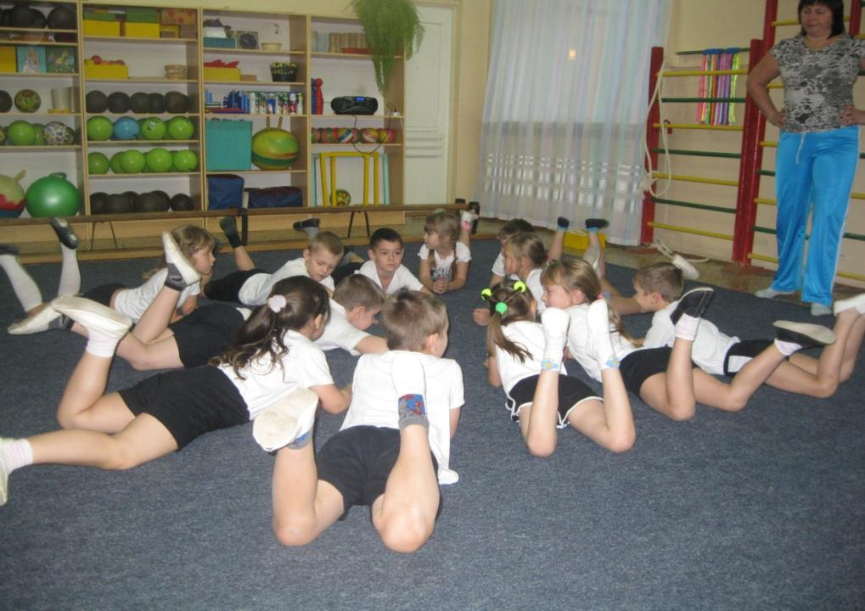
Физкультурные занятия в помещении и на свежем воздухе

Slide 5
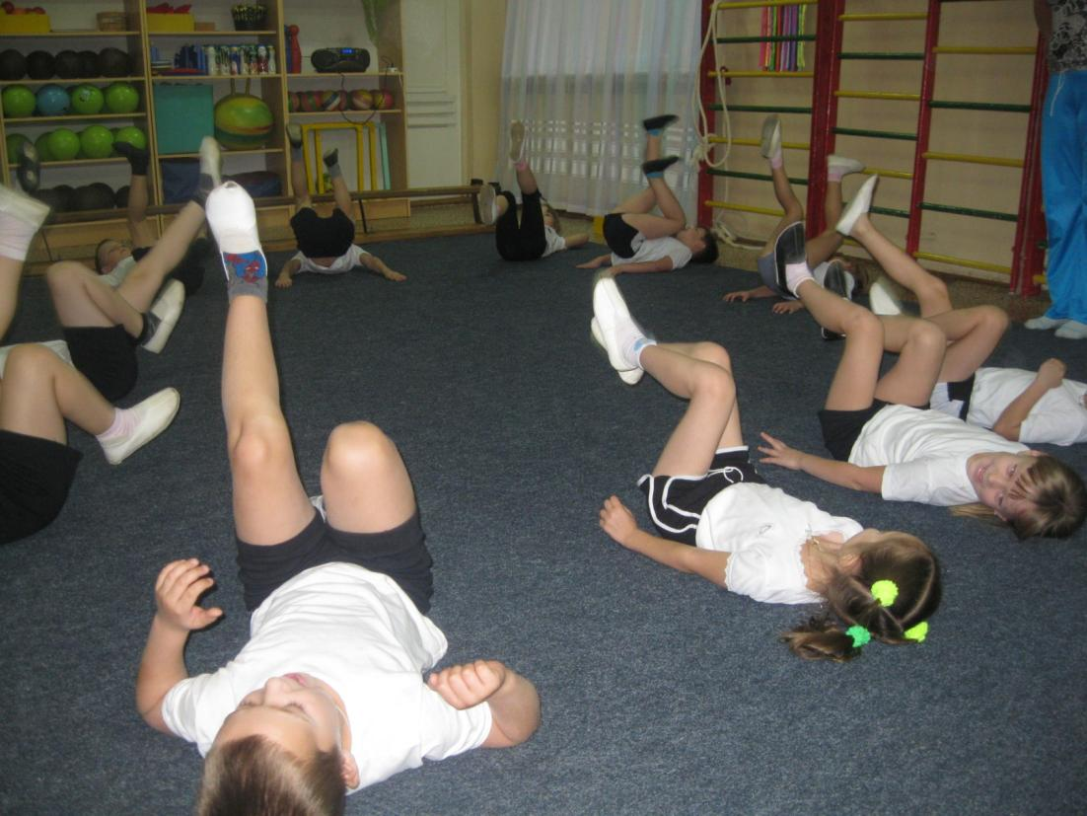

Slide 6
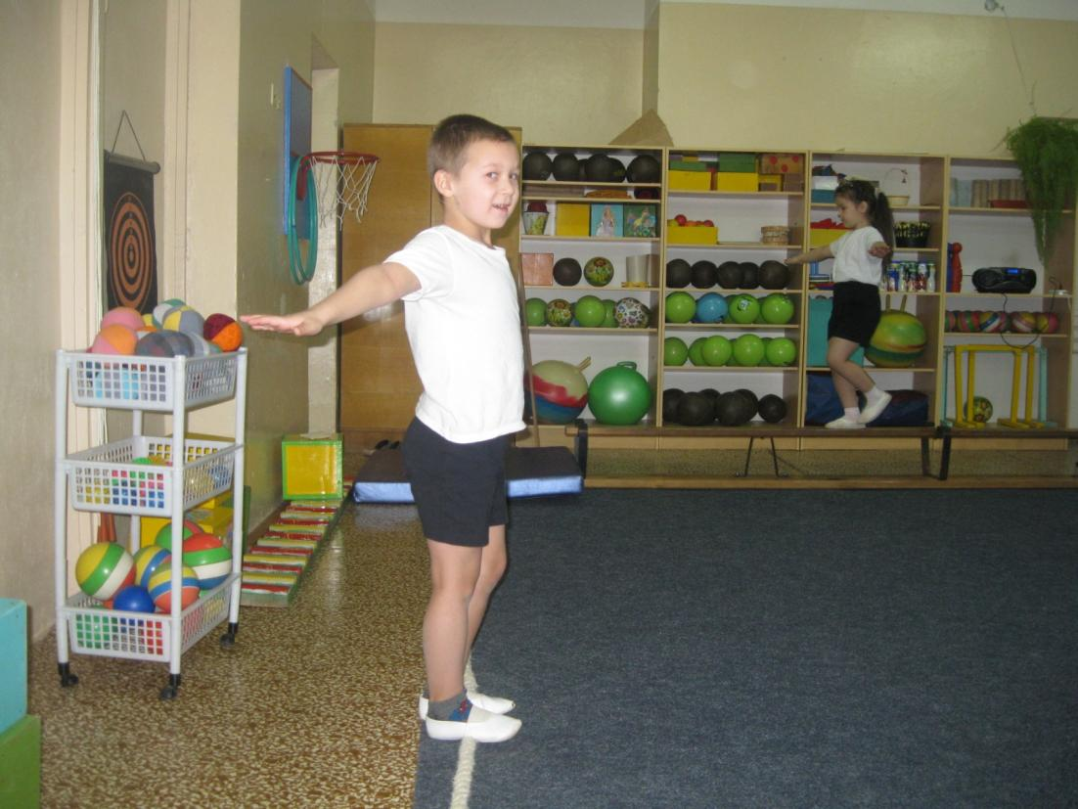

Slide 7
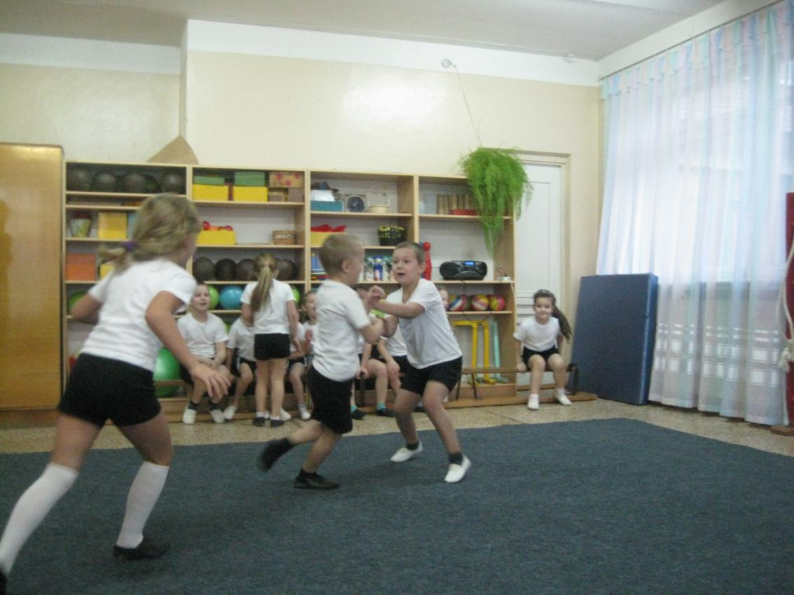

Slide 8
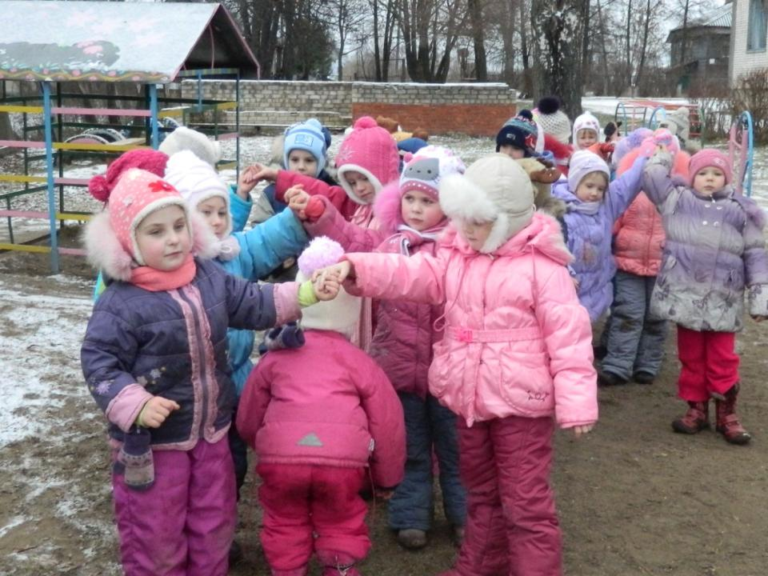
Подвижные игры на прогулке

Slide 9
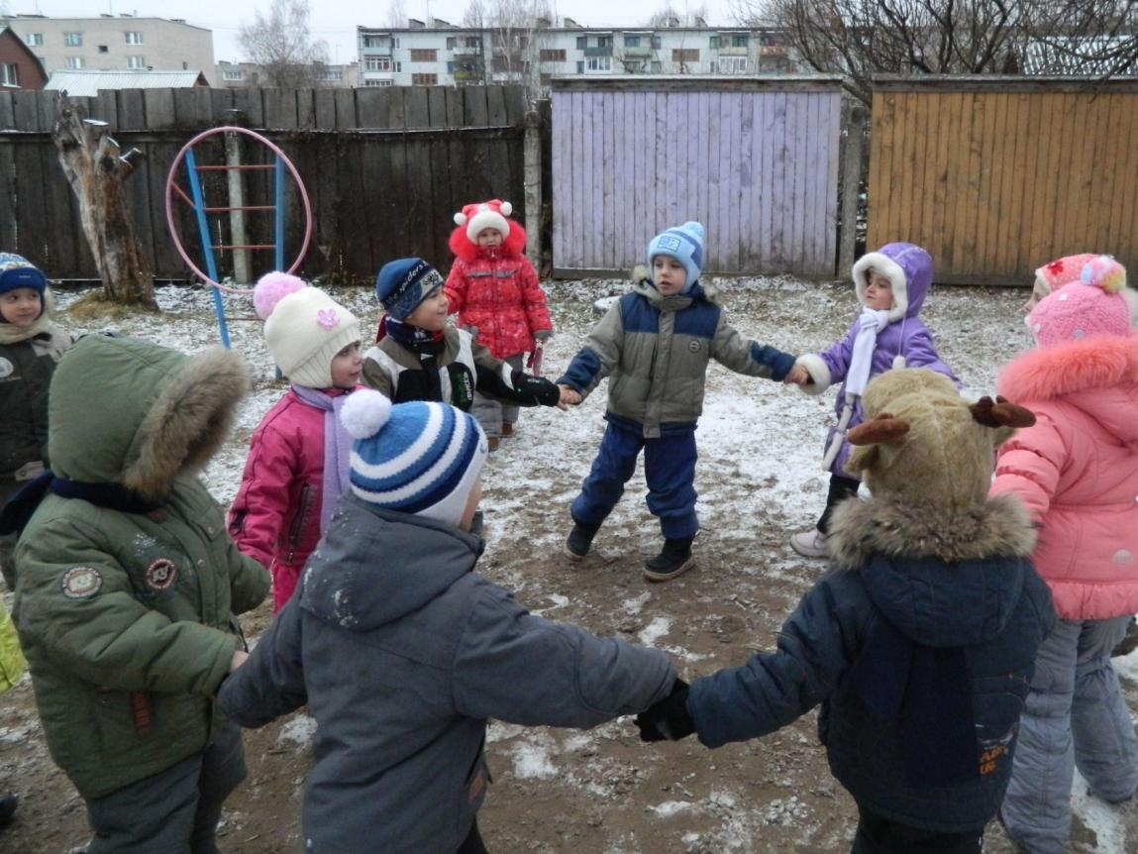

Slide 10
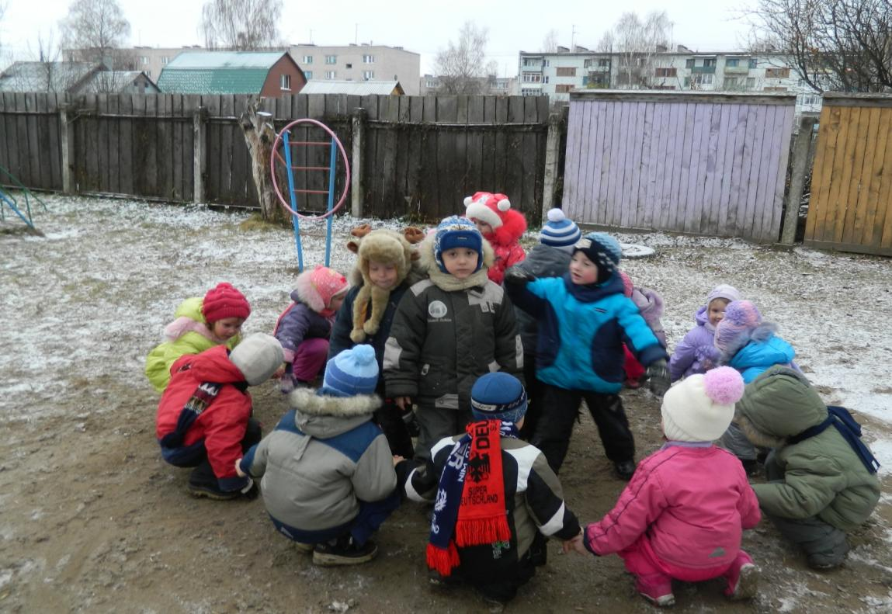

Slide 11
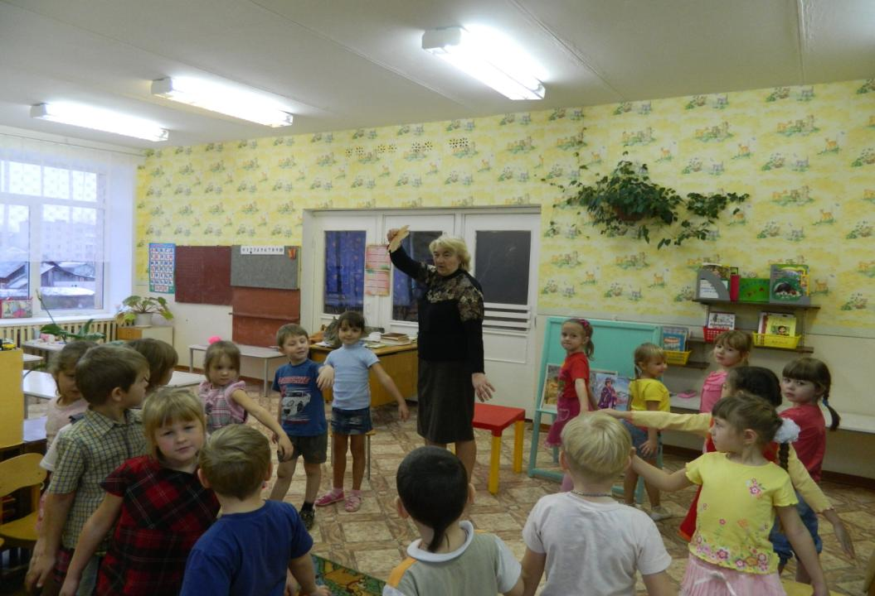
Динамические паузы на занятиях

Slide 12
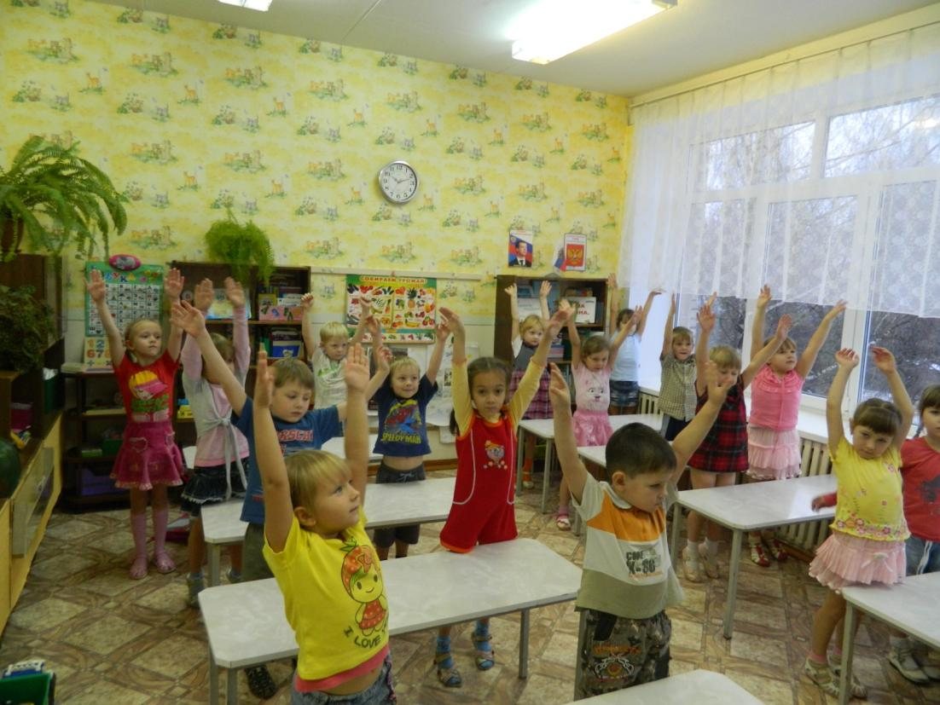

Slide 13
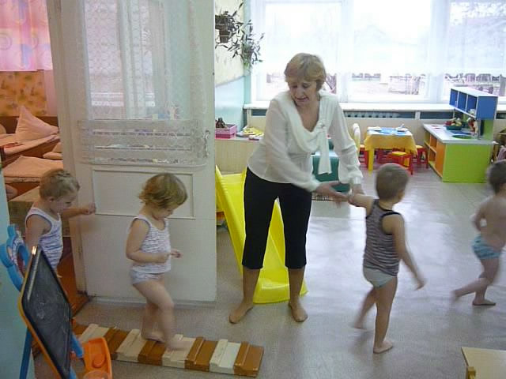
Гимнастика после дневного сна

Slide 14
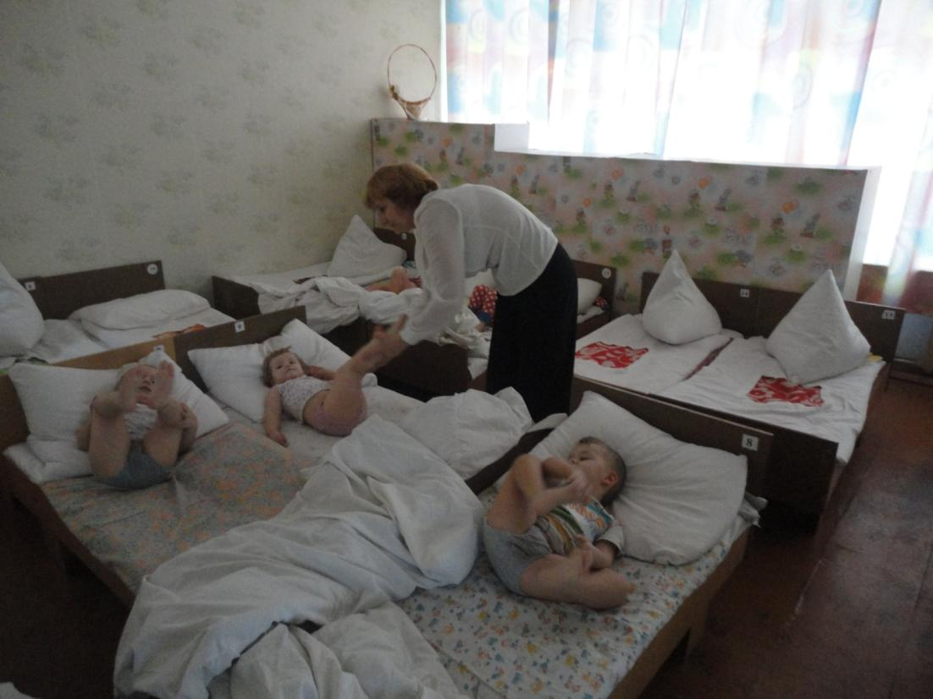

Slide 15
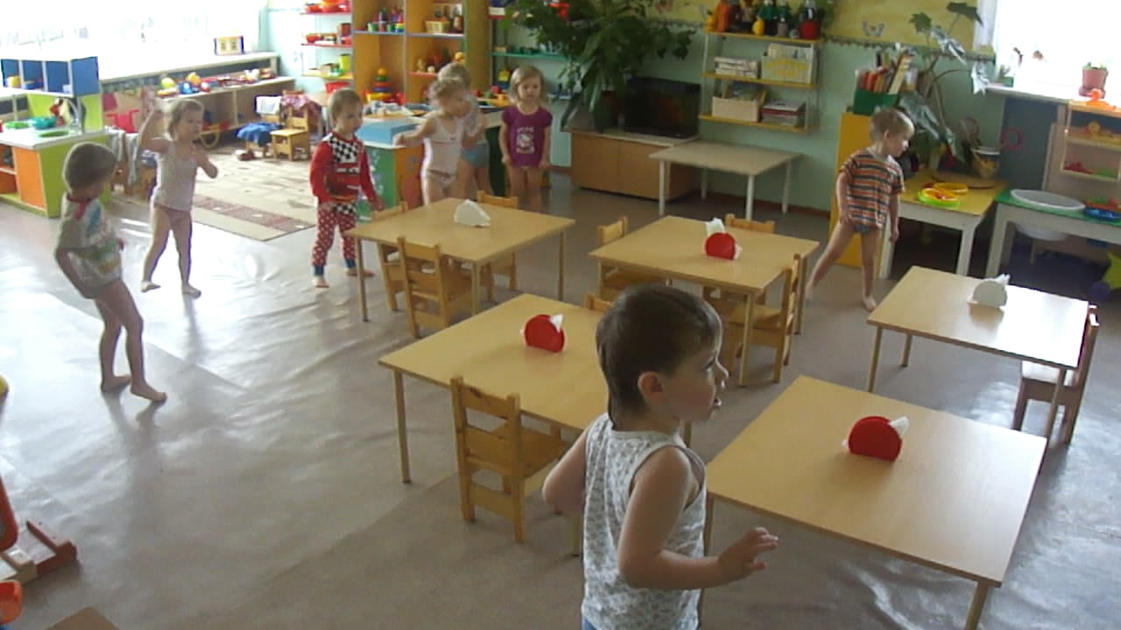

Slide 16
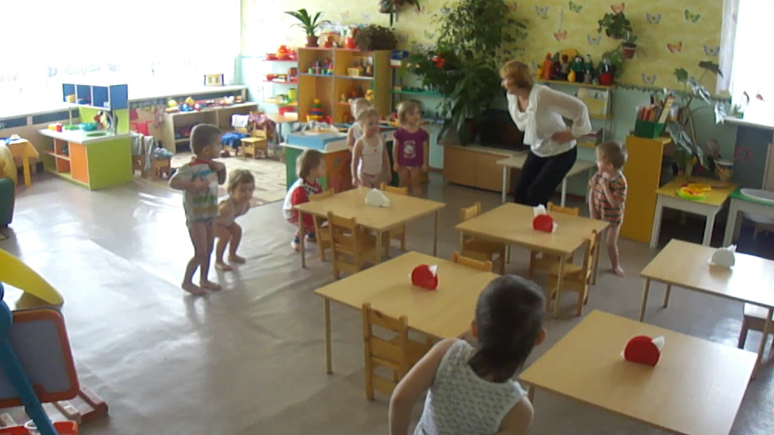

Slide 17
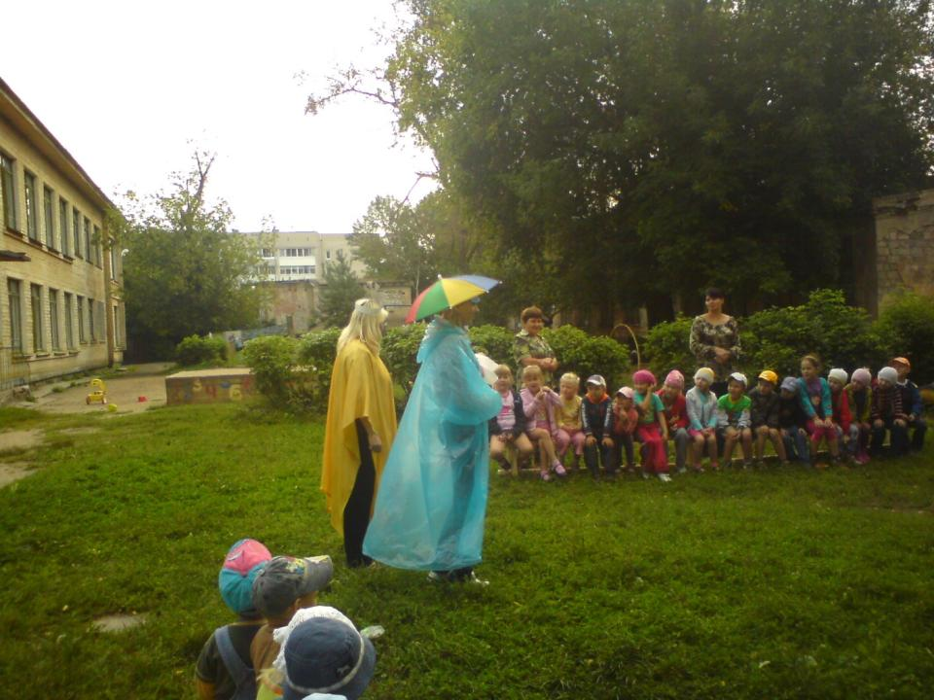
Физкультурные досуги, забавы, игры

Slide 18
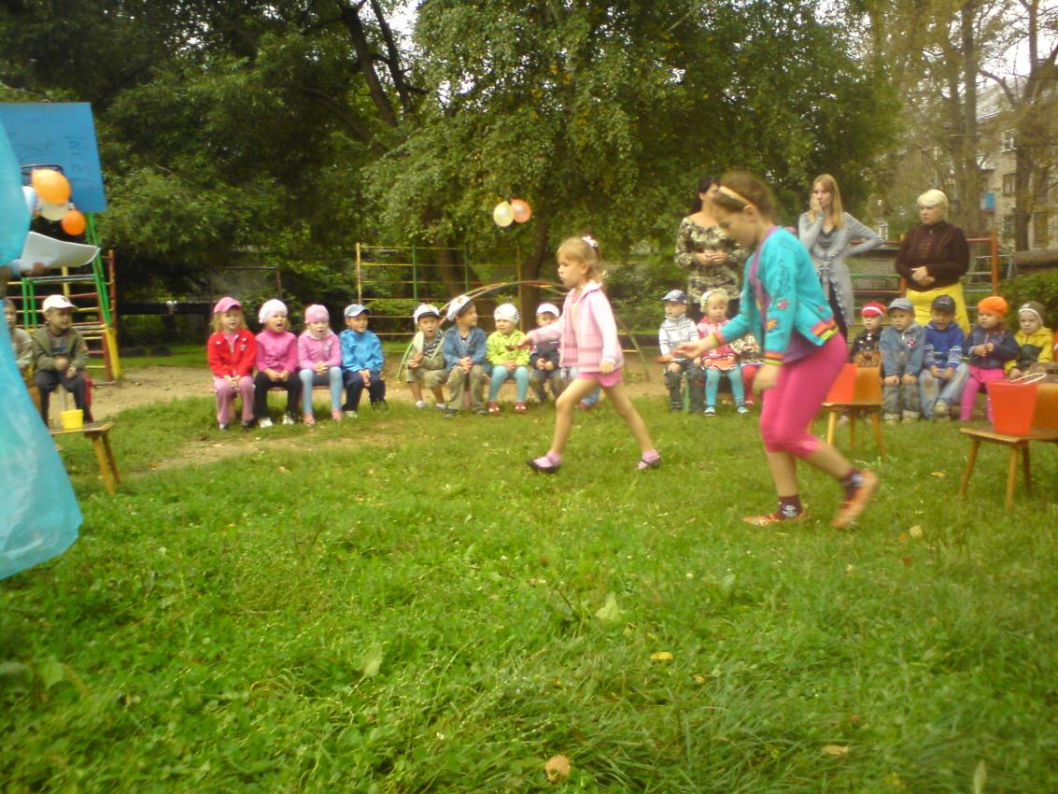

Slide 19
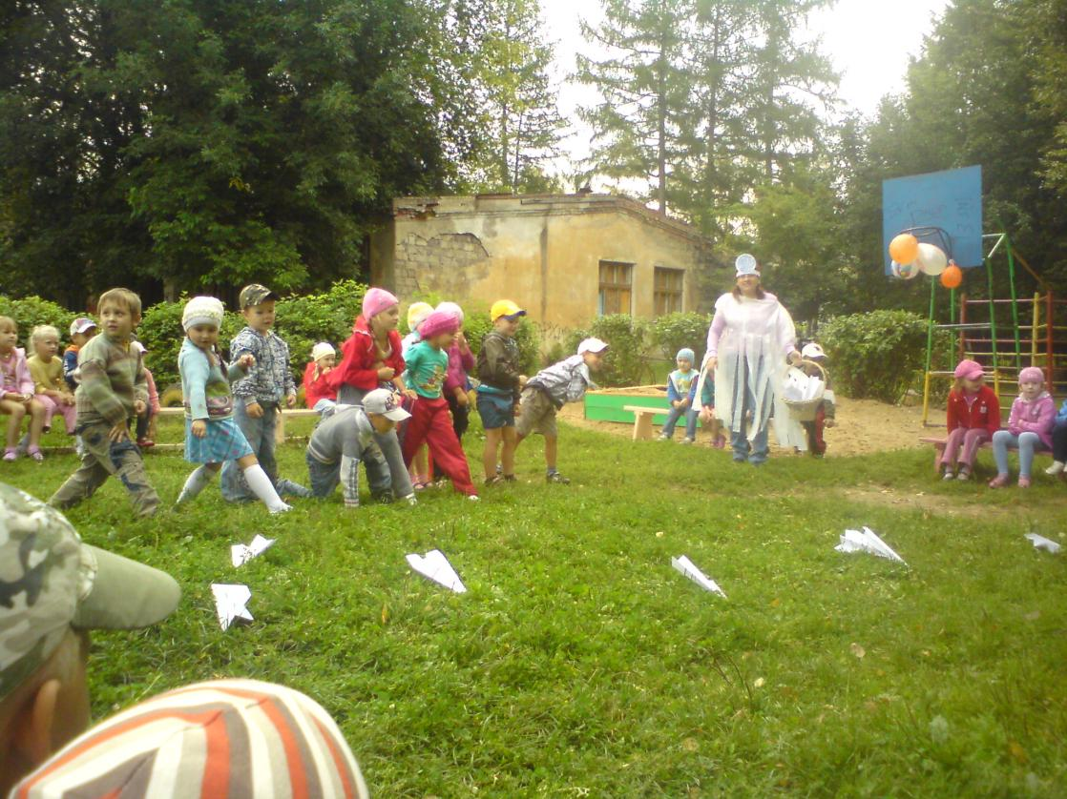

Slide 20
«Движение как таковое может по своему действию заменить любое средство, но все лечебные средства мира не могут заменить действия движения»
Ж. Тиссо

